Slide 1


Ministère de l’Enseignement Supérieur et de la Recherche Scientifique Université de La Manouba
École Nationale des Sciences de l’Informatique
Projet de développement et de conception:
Gestion de la presse aux bords
des avions
Réalisé par: Rihab GORSANE
Mohamed Ali JAZIRI
Encadré par: Mr Bechir RADDAOUI
Année universitaire 2016/2017

Slide 2
Plan
Introduction
1. État de l’art
2. Analyse et spécification
3. Conception
4. Réalisation
Conclusion & perspectives
1/15

Slide 3

Introduction (1/2)
Problématique:
Progrès de l’informatique
Activités aériennes
Concurrence du marché
Satisfaction des passagers
Gestion de presse à bord
2/15

Slide 4
Introduction (2/2)
Objectif:
Notre projet a pour objectif de concevoir et implémenter une application web qui facilite la gestion des articles, génère les bons de commande et offre accès aux différents intervenants de la compagnie aériennes.
3/15

Slide 5


1. État de l’art (1/3)
Transport aérien:
Personnels au sol
Personnels Navigant
4/15

Slide 6


1. État de l’art (2/3)
Étude de l’existant:
5/15

Slide 7

1. État de l’art (3/3)
Critiques de l’existant:
Grandes compagnies
Logiciels privés
Indisponibles
Petites et moyennes compagnies
Microsoft Excel
Méthode exhaustive
6/15

Slide 8
2. Analyse et spécification (1/3)
Besoins fonctionnels:
Créer des comptes utilisateurs
Gérer les paramètres de la compagnie
Générer les bons de commandes
Envoyer les commandes aux fournisseurs
Retourner des informations utiles sur les articles commandés
non vendus
Personnel navigant commercial
7/15

Slide 9
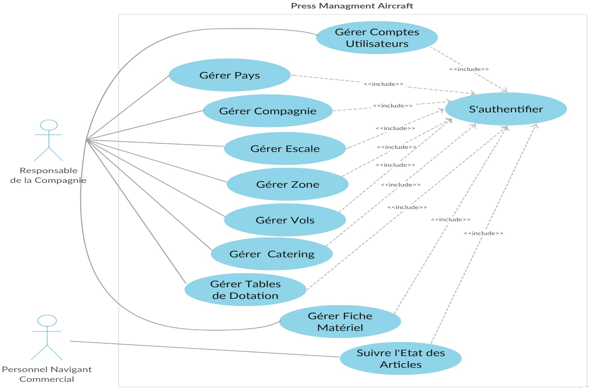
2. Analyse et spécification (2/3)
Diagramme de cas d’utilisation global:
Personnel navigant commercial
8/15

Slide 10
2. Analyse et spécification (3/3)
Besoins non fonctionnels:
Efficacité
Fiabilité
Ergonomie
Maintenabilité
Accès multilingue
9/15

Slide 11
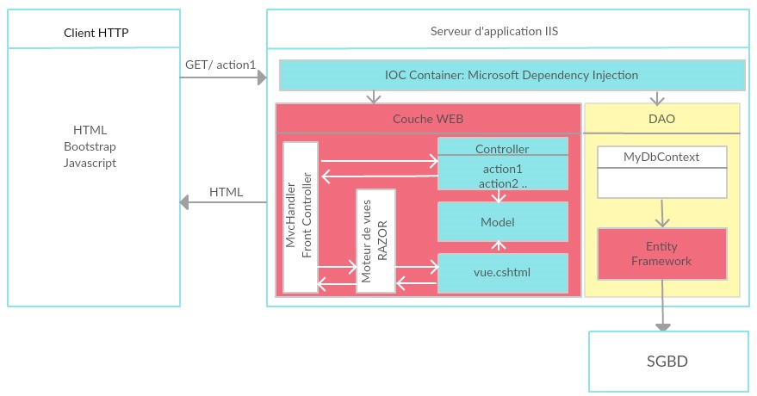
3. Conception (1/3)
Conception générale:
Personnel navigant commercial
10/15

Slide 12
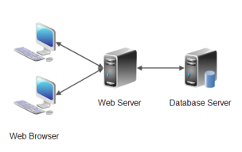
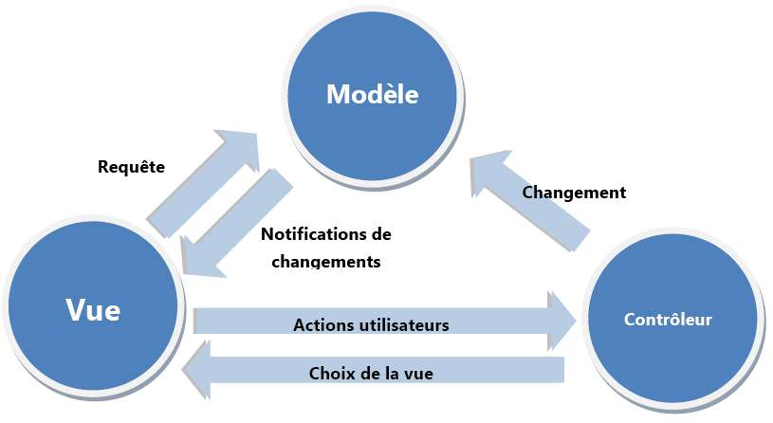
3. Conception (2/3)
Architecture physique:
Architecture logique:
Personnel navigant commercial
11/15

Slide 13
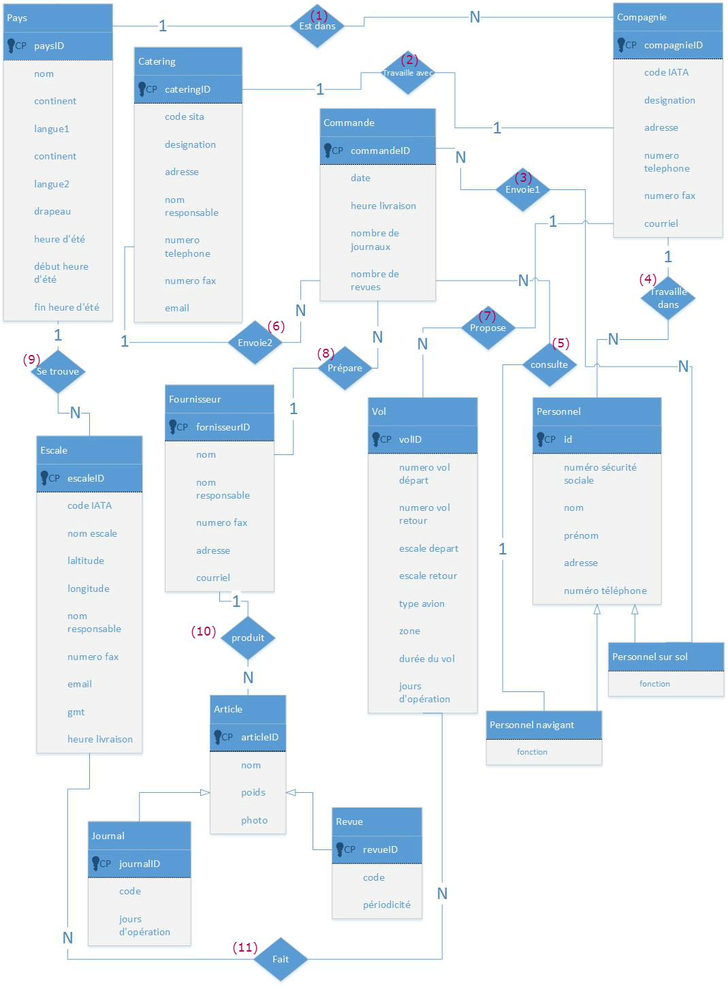
3. Conception (3/3)
Conception détaillée:
Conception de la base de donnée:
Personnel navigant commercial
12/15

Slide 14





4. Réalisation (1/2)
Outils de développement: Technologies:
13/15
Personnel navigant commercial

Slide 15
4. Réalisation (2/2)
14/15
Personnel navigant commercial

Slide 16
Conclusion et perspectives (1/1)
Travail réalisé:
Gérer les paramètres de la compagnie
Générer les bons de commande à partir de la table de dotation
Retourner des informations utiles de la part du personnel navigant commercial
Perspectives:
Automatisation de l’attribution des données de la table de dotation moyennant des algorithmes prédéfinis.
Visualisation des données fournies pour mieux interpréter l’historique des commandes envoyées.
15/15
Personnel navigant commercial

Slide 17
Merci de votre attention
Personnel navigant commercial

